Slide 1
基于多Agent的动态调度系统

Slide 2
1.
自动化测试简介
目 录
2.
MonkeyRunner
3.
Appium
CONCENTS
4.
总结&展望

Slide 3
01
自动化测试简介

Slide 4
背景介绍
1.制造业面临的市场环境复杂多变
把以人为驱动的测试行为改成机器执行，通过精心设计的测试用例，由机器按照测试用例的执行步骤对应用进行自动操作，然后输出结果，并与正确结果进行比较。自动化测试可以极大的节省人力、时间，提高测试效率。
 | 传统制造业 | 现代制造业
消费者需求 | 满足基本需求、物美价廉 | 个性化、多样化、自我定制
生产需求 | 低成本、高质量 | 快速及时交货、满足用户多样化需求
市场环境 | 供求环境相对稳定 | 需求快速多变、难以预测
资源分布 | 集中 | 全球分布
控制和管理方式 | 集中控制式 | 分布式

Slide 5
背景介绍
2.现代车间调度过程中存在多种柔性因素
每个工件各加工工序具有多个可选加工工艺，以及受工艺约束的工序排序和机器选择等柔性因素存在，使得各工件加工具有多条可选工艺路线。随着问题规模的增长，求解时间将呈指数增长。
2.制造过程中存在多种不确定性
如由于工艺复杂和精度问题导致测试不合格，需返工返修；
设备磨损、断裂、老化等故障问题导致工作效率下降甚至中断运行；
外部环境引起的不确定性：订单修改、撤回、紧急插单等问题。

Slide 6
背景介绍
2.制造过程
每个工件各加工工序具有多个可选加工工艺，以及受工艺约束的工序排序和机器选择等柔性因素存在，使得各工件加工具有多条可选工艺路线。随着问题规模的增长，求解时间将呈指数增长。

Slide 7
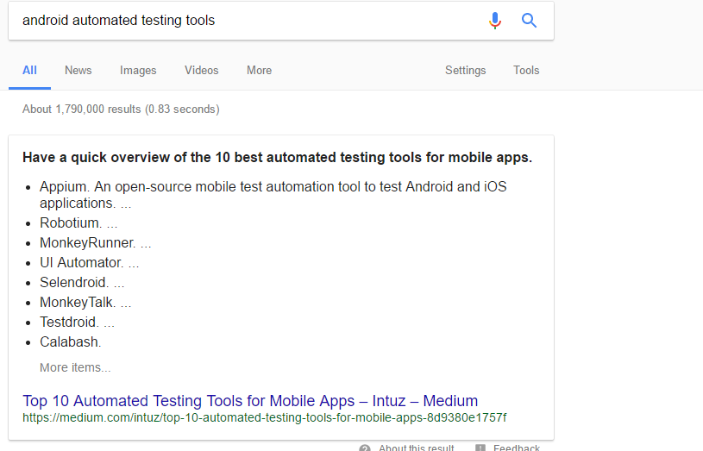
自动化测试工具

Slide 8
自动化测试工具

Slide 9
02
MonkeyRunner

Slide 10
MonkeyRunner简介
Monkey&MonkeyRunner
Monkey是Android SDK提供的一个命令行工具，可以运行在模拟器或者真机上。它向系统发送随机的用户事件流，通常事件流的频率很高（每秒上万次），来测试应用的稳定性。
缺点：用户事件流是随机的，不能自定义，仅能指定事件流事件数量、频率；
不支持条件判断、无法读取界面信息；
当程序发生ANR时Monkey才会终止。

Slide 11
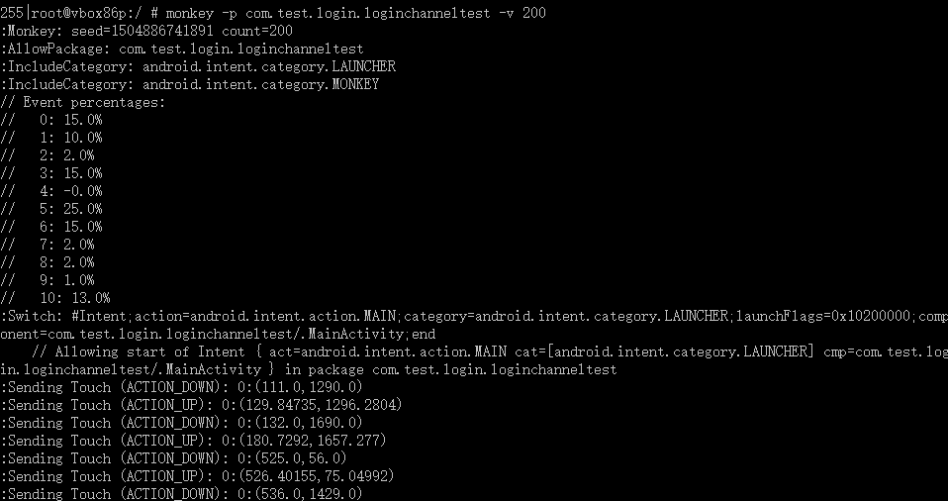
MonkeyRunner简介
Monkey&MonkeyRunner

Slide 12
MonkeyRunner简介
Monkey&MonkeyRunner
MonkeyRunner也是Android SDK提供的测试工具，专门用于功能性测试，可以简单把它理解为一个API包，使用其API，可以编写Python脚本去安装、启动一个应用程序，并能够定位应用中的各个控件，向其发送特定的事件流事件（touch、drag、type等）。
功能：
1、多设备控制：能同时对多个设备和模拟器进行测试；
2、截图、图片相似度比较；
3、提供MonkeyRecorder录制回放脚本；

Slide 13
MonkeyRunner原理
Monkey&MonkeyRunner
MonkeyRunner运行在PC端，Monkey运行在设备上，可以简单认为MonkeyRunner向Monkey发送事件命令，由Monkey操作设备，两者通过Socket通信。

Slide 14
MonkeyRunner简介
MonkeyRunner
MonkeyRunner几个重要的基础类：
MonkeyRunner: 连接设备、线程休眠，加载、保存MonkeyImage；
MonkeyDevice: 设备的实例，由MonkeyRunner.waitForConnection()返回，提供drag、touch、 getText方法；
MonkeyImage: 截图
HierarchyViewer、EasyMonkeyDevice: 两者配合可根据控件ID定位到元素

Slide 15
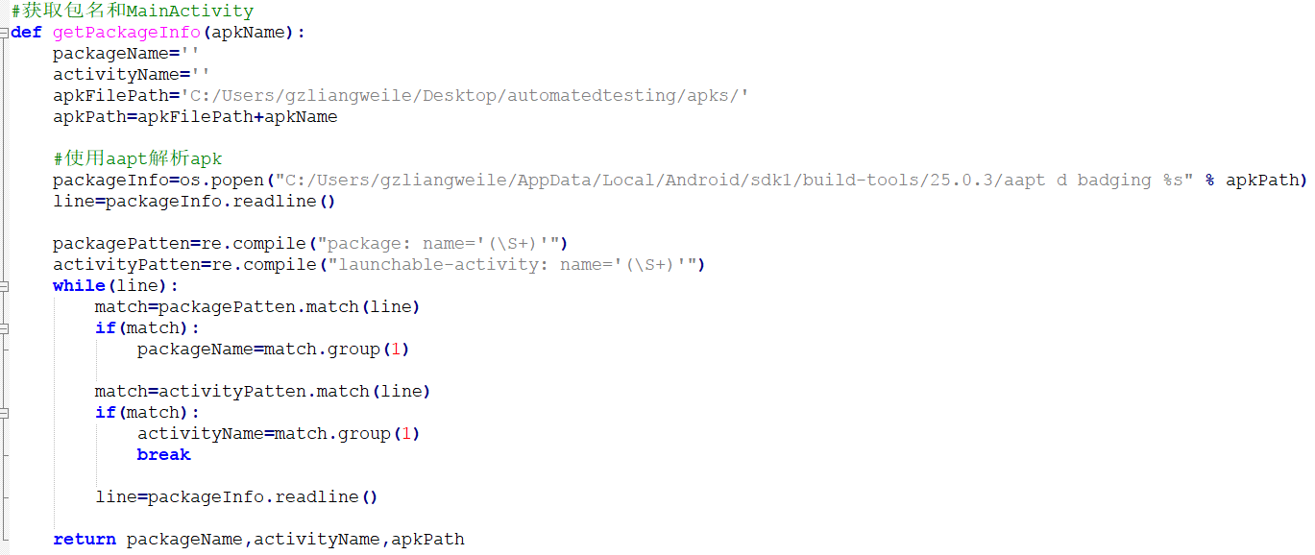
MonkeyRunner简介
MonkeyRunner测试流程--aapt解析apk获取包名和Launch Activity

Slide 16
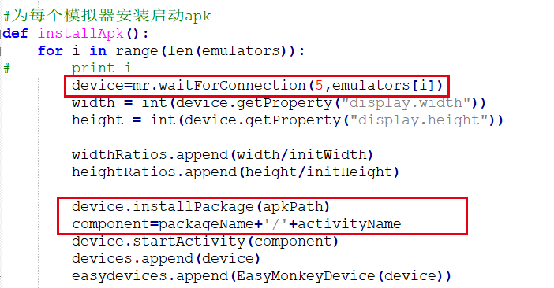
MonkeyRunner简介
MonkeyRunner测试流程--MonkeyRunner安装、启动apk

Slide 17
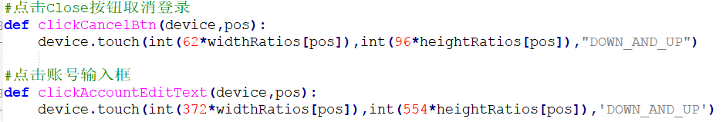
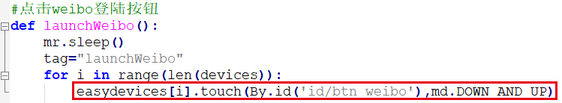
MonkeyRunner简介
MonkeyRunner测试流程--根据坐标或者ID定位、操作元素

Slide 18
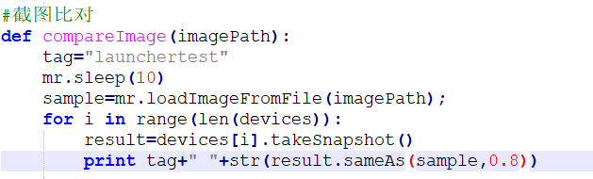
MonkeyRunner简介
MonkeyRunner测试流程--验证结果（截图比对、定位元素）

Slide 19
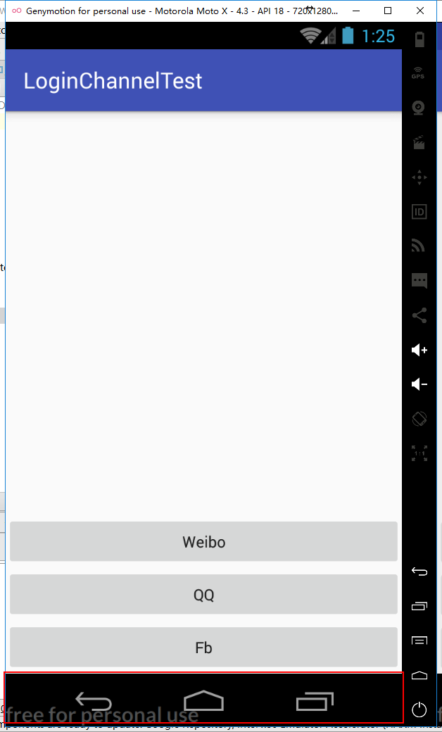
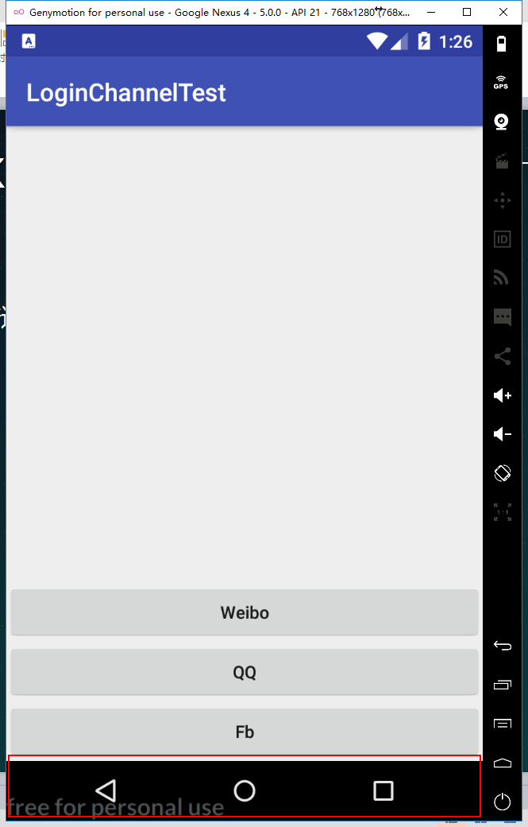
MonkeyRunner简介
MonkeyRunner的局限性
1、Android设备厂商多，定制化和很普遍，界面差异大

Slide 20
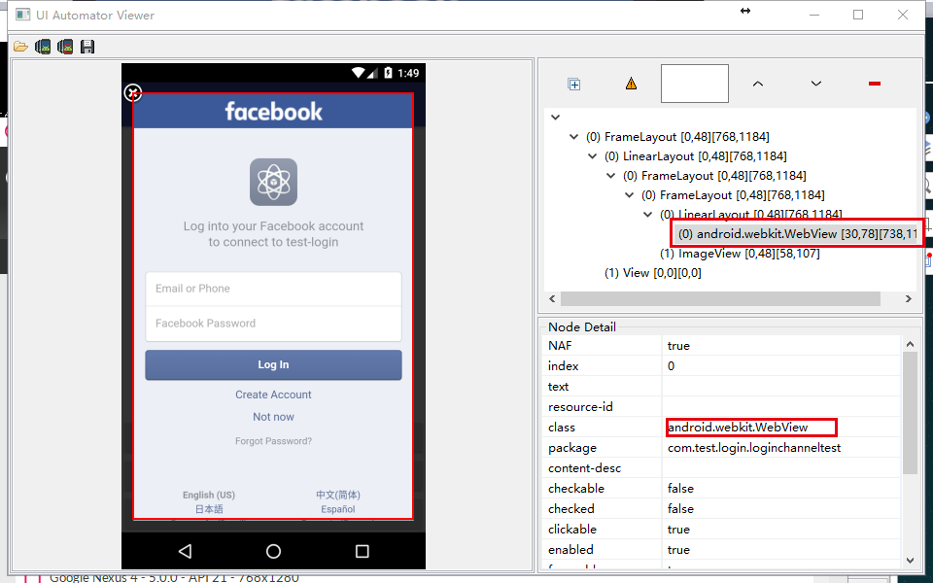
MonkeyRunner简介
MonkeyRunner的局限性
2、对混合应用的的支持性很差、无法定位WebView中控件元素

Slide 21
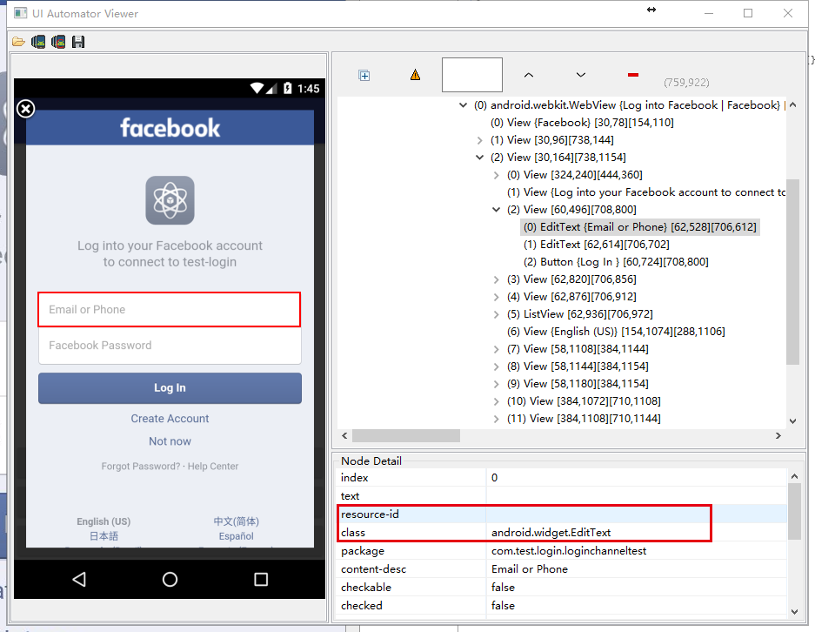
MonkeyRunner简介
MonkeyRunner的局限性
2、对混合应用的的支持性很差、无法定位WebView中控件元素

Slide 22
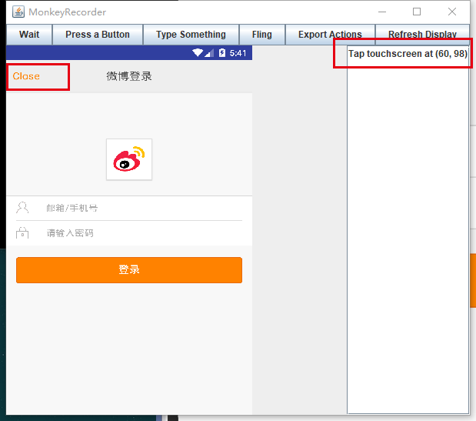
MonkeyRunner简介
MonkeyRunner的局限性
2、对混合应用的的支持性很差、无法定位WebView中控件元素
折中的办法是根据坐标对元素进行操作，例如：

Slide 23
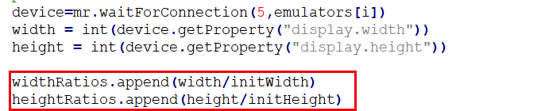
MonkeyRunner简介
MonkeyRunner的局限性
2、对混合应用的的支持性很差、无法定位WebView中控件元素
折中的办法是根据坐标对元素进行操作，例如：
（1）先在768*1280的设备中获取元素的坐标(60,98)
（2）在1080*1920的设备中进行坐标转化：
x=60*(1080.0/768);
y=98*(1920.0/1280);

Slide 24
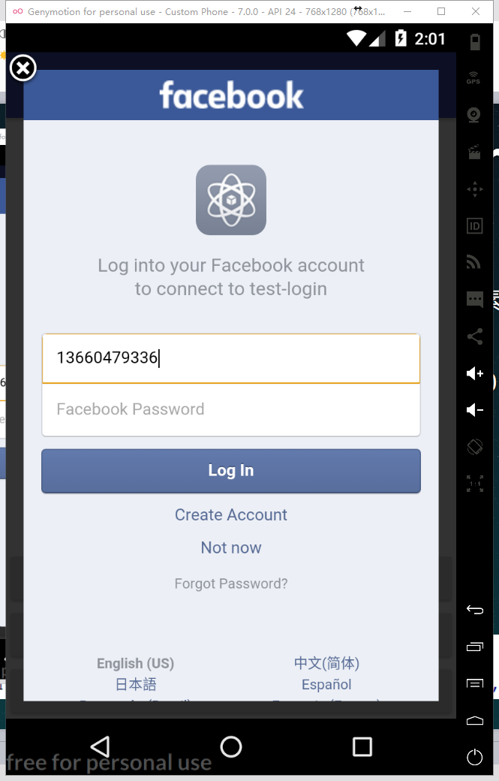
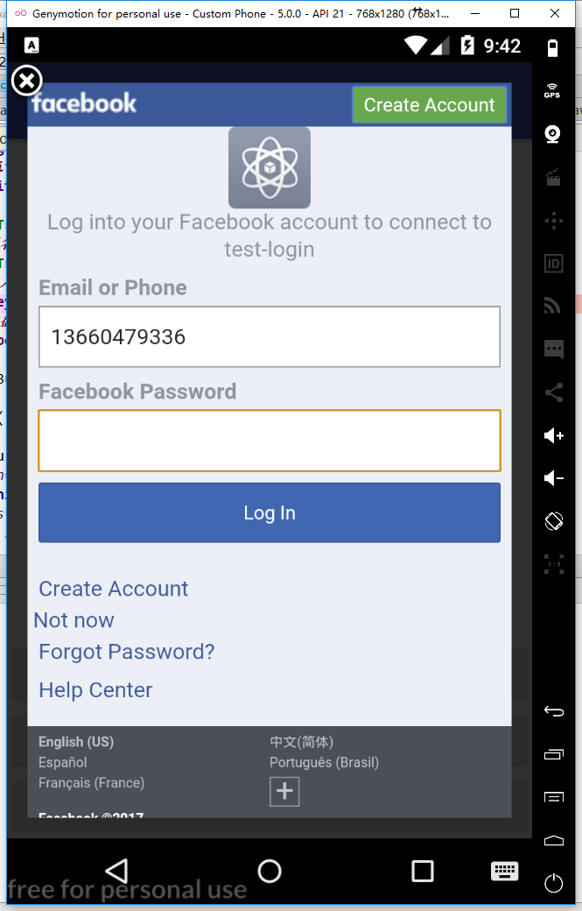
MonkeyRunner简介
MonkeyRunner的局限性
2、对混合应用的的支持性很差、无法定位WebView中控件元素
折中的办法是根据坐标对元素进行操作，例如：
（1）先在768*1280的设备中获取元素的坐标(60,98)
（2）在1080*1920的设备中进行坐标转化：
x=60*(1080.0/768);
y=98*(1920.0/1280);

Slide 25
MonkeyRunner简介
MonkeyRunner的局限性
MonkeyRunner适合在原生应用里面进行测试。但页面内可能会出现多个控件ID相同的情况

Slide 26
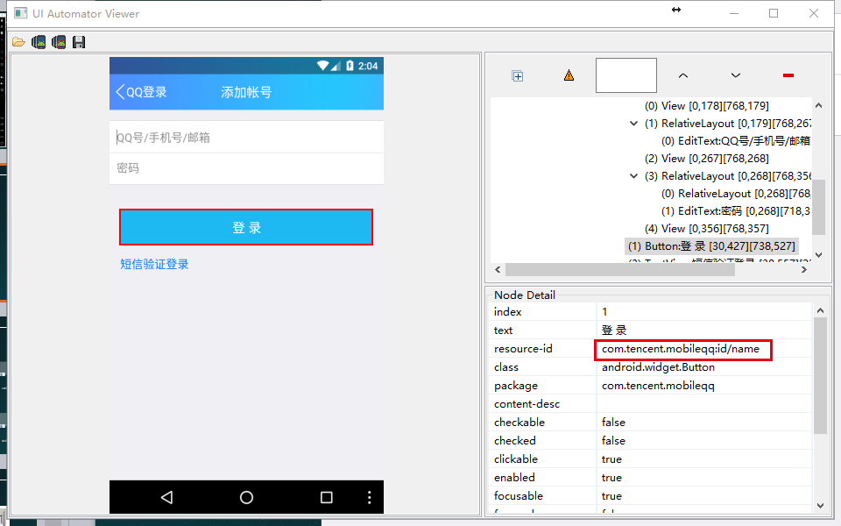
MonkeyRunner简介
MonkeyRunner的局限性
MonkeyRunner适合在原生应用里面进行测试。

Slide 27
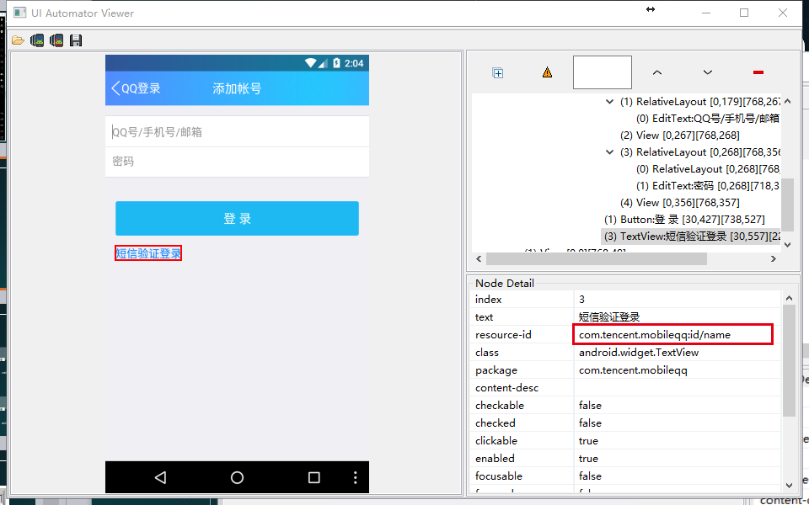
MonkeyRunner简介
MonkeyRunner的局限性
MonkeyRunner适合在原生应用里面进行测试。

Slide 28

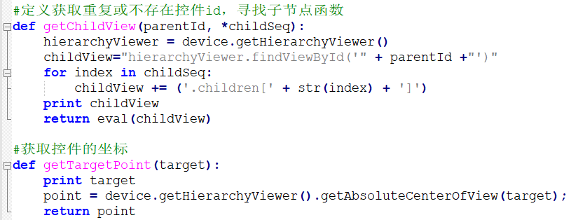
MonkeyRunner简介
MonkeyRunner的局限性
重复ID控件定位的解决方法

Slide 29
03
Appium

Slide 30
Appium简介
Appium是一个开源、跨平台的自动化测试工具，适用于测试原生或者混合型的移动app，支持Android/IOS。
使用WebDriver协议驱动移动设备，可以使用Java、Python、Ruby、C#、Clojure、Objective-c、JavaScript以及Perl等语言编写测试脚本。
可以集成任意测试框架驱动Appium，如TestNg、JUnit。
支持多设备检测。
开源，社区很活跃。
在Android 4.2以上是用UiAutomator，Android 2.3 ~ 4.1用的是 Instrumentation，也就说Appium同时封装了UiAutomator和Instrumentation。所以Appium拥有了以上几大框架的所有优点：跨App，支持Native App、Hybird App、Web App，还支持N种语言来编写你的测试脚本。

Slide 31
Appium原理
C/S架构: 运行的时候Server端会监听Client端发过来的命令，翻译这些命令发送给移动设备或模拟器， 然后移动设备或模拟器做出响应的反应。正是因为这种架构，所以Client可以使用Appium client libraries多种语言的测试脚本，而且Server端完全可以部署在服务器上，甚至云服务 器。
Appium Server:
使用Node.js编写。
Appium Client:
执行测试脚本的机器，可以狭义理解为使用各种语言编写的脚本。
Session: 每个Client连接到Server以后都会有一个Session ID，而且Client发送命令到Server端都需 要这个Session ID，因为这个seesion id代表了你所打开的浏览器或者是移动设备的模拟器。 所以你甚至可以打开N个Session，同时测试不同的设备或模拟器。

Slide 32
Appium原理
左边：我们编写的测试脚本
中间：Appium Server，接受、解析WebDriver标准请求，转发给Bootstrap.jar
右边：Bootstrap.jar安装在设备上，接受Appium命令，调用UIAutomator来执行操作，
返回执行结果。

Slide 33
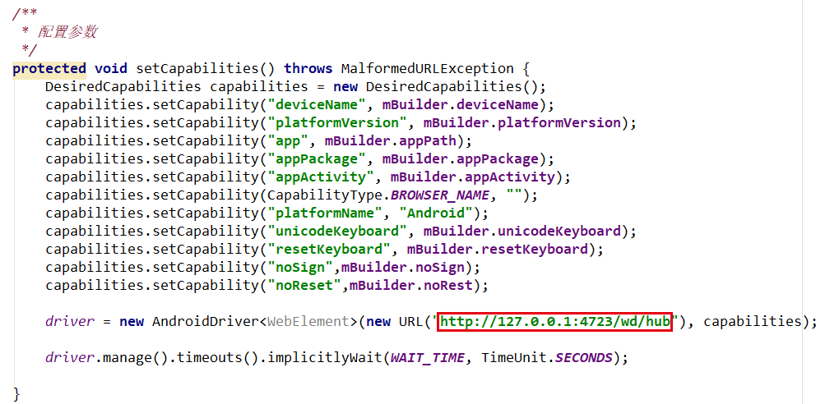
Appium测试流程
1、创建DesiredCapabilities对象，向Appium服务器发起WebDriver请求

Slide 34
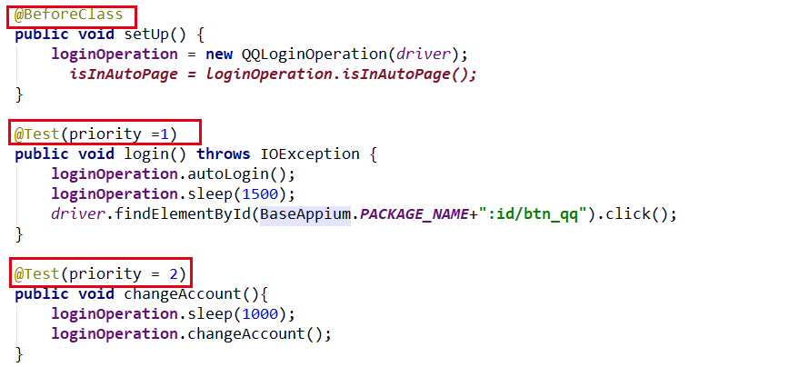
Appium测试流程
2、使用测试框架驱动测试脚本，默认是JUnit

Slide 35
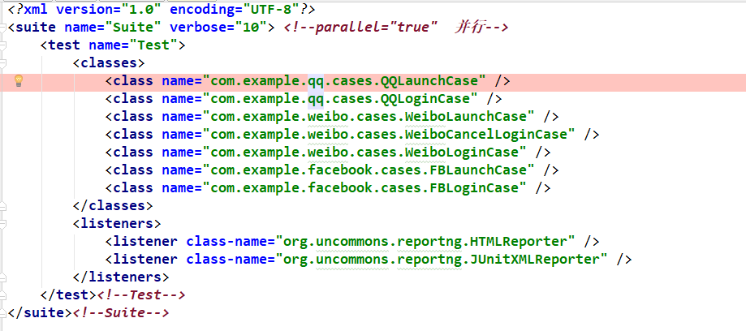
Appium测试流程
3、运行XML启动测试

Slide 36
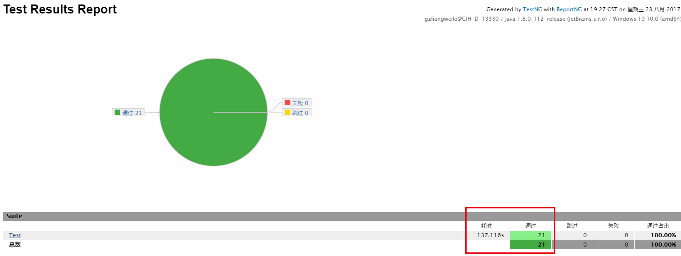
Appium测试流程
4、生成测试报告

Slide 37
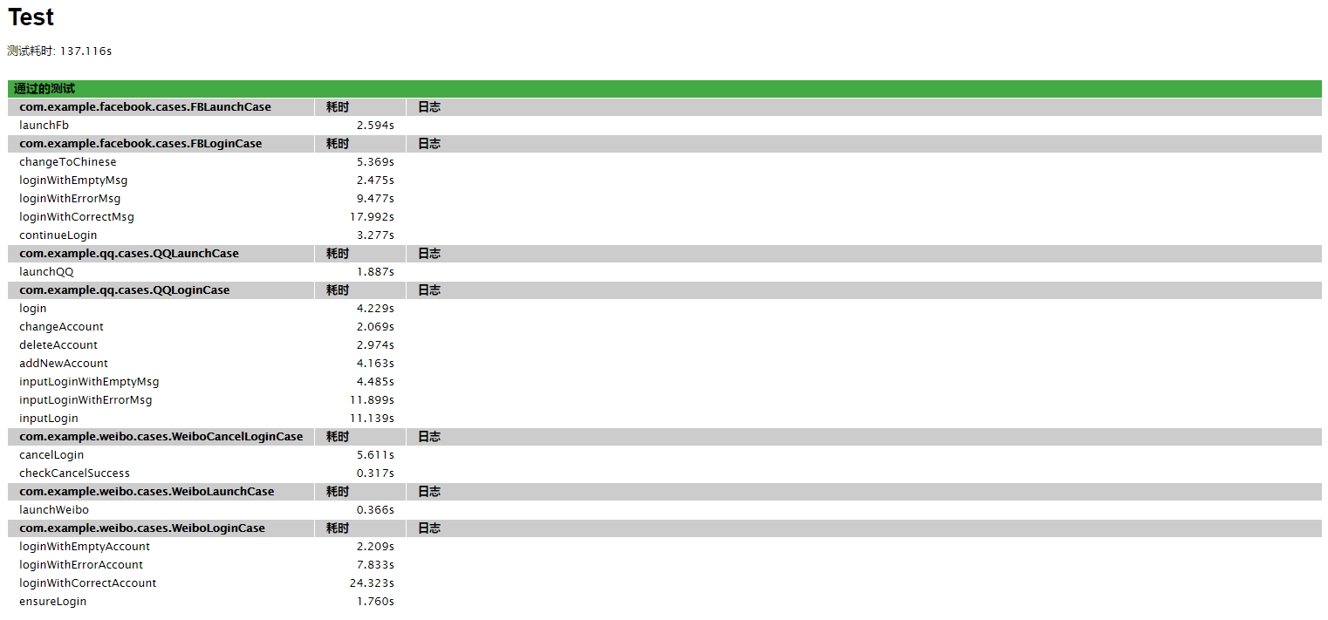
Appium测试流程
4、生成测试报告

Slide 38
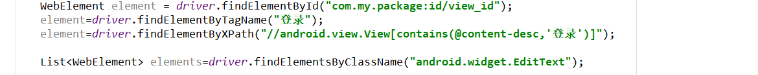
测试通过的判断依据
1、能够通过ID、ClassName、Text、XPath定位元素

Slide 39
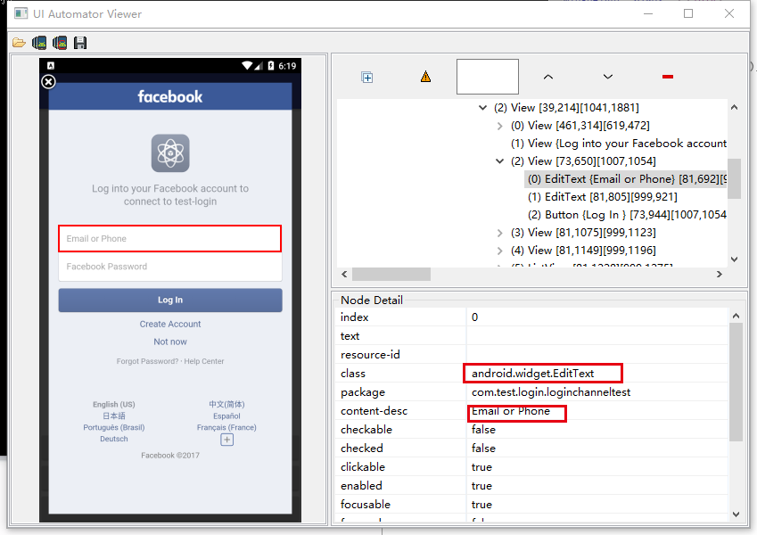
测试通过的判断依据
1、能够通过ID、ClassName、Text、XPath定位元素

Slide 40
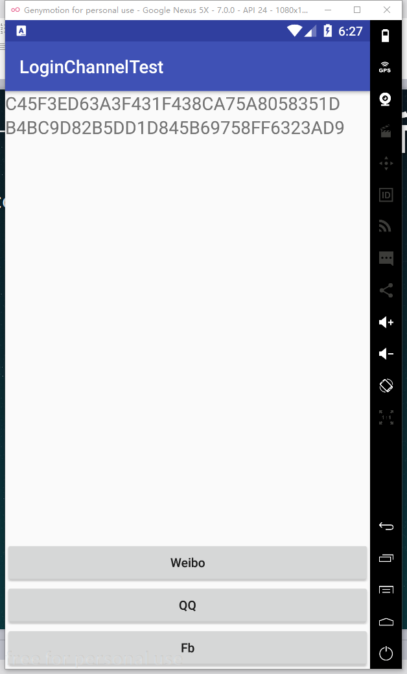
测试通过的判断依据
2、获取元素的content，与正确结果进行对比

Slide 41
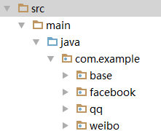
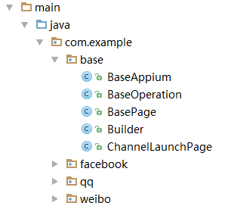
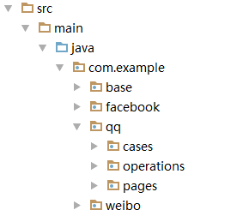
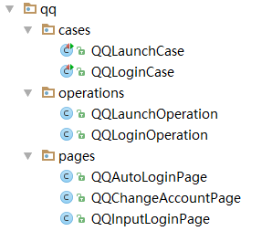
代码结构
Appium+Java+Selenium+TestNg
设计模式：PageObject，减少代码冗余
PO以页面为单位，把每一个页面封装为一个类Page，只负责提供页面内元素，当元素ID变化时，只需要更改Page类即可。

Slide 42
04
总结&展望

Slide 43
总结
目前优秀的自动化测试工具比较少，比较看好Appium和Robotium
测试相对来说比较容易，测试开发难度不小，可以在已有开源的测试框架上进行定制化
测试过程中考虑得不够全面，测试用例设计得远远不够：
例如：无网络环境下的测试，账号密码输入中文、图片验证码的识别、连续快速点击按钮等等
压力测试方面还很欠缺，目前只对Monkey做了简单的测试

Slide 44
展望
完善测试用例
阅读Appium的源码
使用Robotium进行自动化测试，并与Appium进行比较
完善压力测试，压力测试工具比较少，Monkey通过高频率操作UI发现BUG，现在也有对CPU，GPU，内存进行压力测试的工具，如StabilityTest

Slide 45
以往仅仅专注于Android的应用开发，现在在SDK开发、插件化、自动化测试上经历了从无到有的认知过程，真的学到了很多。无论做前端、后台，拓宽视野，发散思维都很有必要。
其他实习生朋友都很厉害，跟你们交流，阅读你们的周报，真的获益良多。
最后，能来网易游戏实习则感到很幸运，谢谢各位前辈的关照，感谢陈功导师，感谢菲姐，感谢老杨，感谢各位！
PPT模板下载：www.1ppt.com/moban/ 行业PPT模板：www.1ppt.com/hangye/
节日PPT模板：www.1ppt.com/jieri/ PPT素材下载：www.1ppt.com/sucai/
PPT背景图片：www.1ppt.com/beijing/ PPT图表下载：www.1ppt.com/tubiao/
优秀PPT下载：www.1ppt.com/xiazai/ PPT教程： www.1ppt.com/powerpoint/
Word教程： www.1ppt.com/word/ Excel教程：www.1ppt.com/excel/
资料下载：www.1ppt.com/ziliao/ PPT课件下载：www.1ppt.com/kejian/
范文下载：www.1ppt.com/fanwen/ 试卷下载：www.1ppt.com/shiti/
教案下载：www.1ppt.com/jiaoan/ PPT论坛：www.1ppt.cn
Thanks!

